Slide 1


Projet de fin d’études sous le thème: Gestion des CV
Université de Nouakchott Al Asriya
Faculté des Sciences et Techniques
Licence Informatique
Filière: Développement, Administration Internet et Intranet
Encadré par :
Dr.Sidi Cheickh
Réalisé par:
EL hassen mohamed C14466
Mohamedou Ahmed mohamed 14507
Mohamed Abdellahi sidi Mohamed 15623

Slide 2

MVMŒ
Ma Vie Mon Œuvre

Slide 3

01
PLAN
02
03
04
Introduction
Service de cloud
Environnement vertualisation
Accès
Problématique
Solution Proposer
Analyse et Conception
Analyse contexte
Conception du système
Développement
Technologies et Implémentation
Démonstration et Conclusion
Mise a jour et démo

Slide 4
01
INTRODUCTION

Slide 5

Introduction
Cloud Computing
le Cloud Computing est la fourniture du services informatiques (notamment des serveurs, du stockage, des bases de données, la gestion réseau, des logiciels, des outils d’analyse, l’intelligence artificielle) via internet (le cloud) dans le but d’offrir une innovation plus rapide, des ressources flexibles et des économies d’échelle.

Slide 6
Architecture Du Cloud
Le Couche Hardware
Cette couche est responsable de la gestion des ressources physiques du cloud
(serveurs, routeurs, switches …).
La Couche infrastructure (Virtualisation)
Cette couche creee les espace de stockage et les ressources realisant les traitement en partitionnant les ressource physique ( aa l’aide des technologie de virtualisation telles que : Xen, KVM, VMWare,….)
La couche plateforme
Implémentée en dessus de la couche infrastructure,
Composée des systèmes d’exploitation et les Frameworks des différentes applications.
La couche application
Cette couche est composée des applications Cloud disponibles actuellement

Slide 7
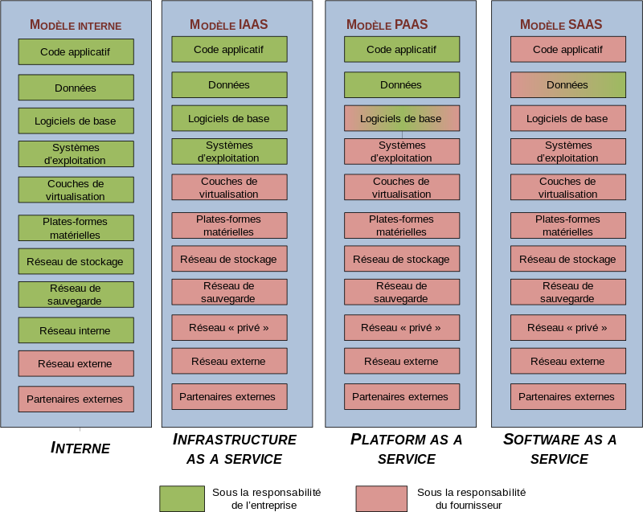
Services des cloud

Slide 8
Environnement virtuel
Une machine virtuelle créée par un hyperviseur fonctionne comme un seul fichier de données, et nous pouvons la déplacer d’un ordinateur à un autre, l’ouvrir là, et elle fonctionne de la même manière que sur n’importe quelle autre machine. Ainsi, il offre beaucoup de flexibilité et de portabilité.

Slide 9
Accès en WLAN et par Tunnel
L’accès LAN et WLAN
En suivant certaines étapes de la configuration de la machine et du projet
Dans VMWare, définissez le réseau de la machine virtuelle sur (Connect directly to the physical network (Bridged) », plutôt que sur « Partager la connexion réseau (NAT) du machine»
Trouvez l’adresse IP de la machine virtuel sur le réseau sur lequel se trouve l’hote lui-même (pas le réseau privé configuré par VMWare).
Cela peut être trouvé en tapant le command ipconfig dans l’invite de commande cmd
Modifier le fichier de configuration settings.py, en modifiant la variable
ALLOWED_HOSTS = [`192.168.1.2`]
Démarrez le serveur de développement Django sur cette adresse IP :
python manage.py runserver 192.168.1.2:8000
On peut maintenant accéder a l’application de n’importe quel machine appartient a la réseau sur lequel se trouve l’hôte virtuel par la navigateur en utilisant l’adresse http://192.168.1.2:8000

Slide 10
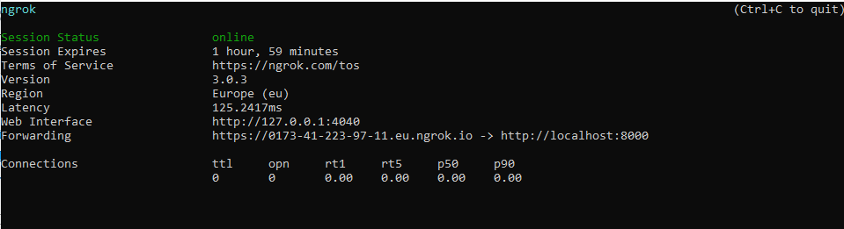
Téléchargions l’application ngrok sur la machine virtuel a partir de la site officiel ngrok – download .configurer notre machine sur la clés authtoken donner par la site ngrok . Démarrer l’application Django sur l’adresse 127.0.0.1:8000 . Apres on tape la command en cmd
L’acces par tunnel en utilisant ngrok
ngrok config add-authtoken 29XPMr98ZiPYHkHlbDk3MrY4INs_2N9Dxh6AbChMPfJCCPHEA
ngrok http 8000

Slide 11
Le Sujet
Le travail que nous a été confié pendant notre stage consiste à concevoir et réaliser une application web qui a pour objectif de la création de cv et téléchargera sous format PDF.

Slide 12
Problématique
Problème résolu
1
2
Choisissez les parameters que vous souhaitez afficher dans le cv
Insertion des sections nécessaire
Pour le CV
Et l’enregistrement dans le base de donnée
Problème en cours de résolution
3
Téléchargement du CV sous format PDF
4
Choisir plusieurs Modelés

Slide 13
Solution propose
Partie serveur
Qui s’occupe de la réception de ces données pour les insérer dans la base de données
Partie Web
Qui permet de visualiser ces données

Slide 14
02
Analyse Conception

Slide 15
Analyse du contexte
Objectif
Pour mettre en avant vos qualités, compétences, le curriculum vitae doit montrer le meilleur de votre personnalité et de vos compétences afin d’apparaître comme le candidat idéal aux yeux des recruteurs ! Il doit donc donner une image positive de votre candidature.

Slide 16
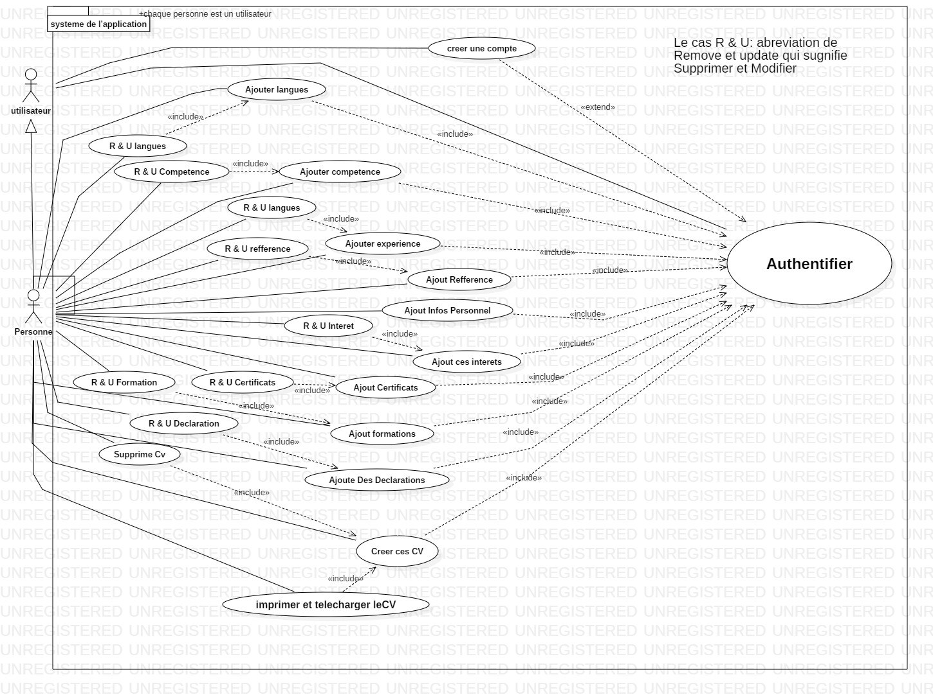
Conception
Use case

Slide 17
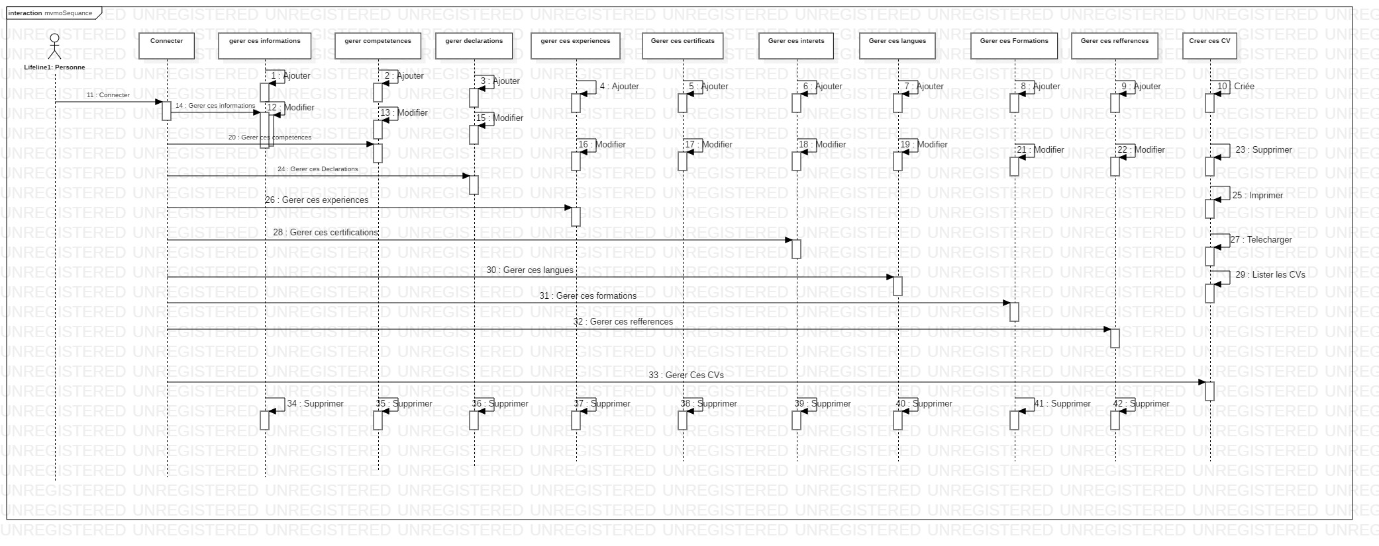
Diagramme de séquence
Conception

Slide 18
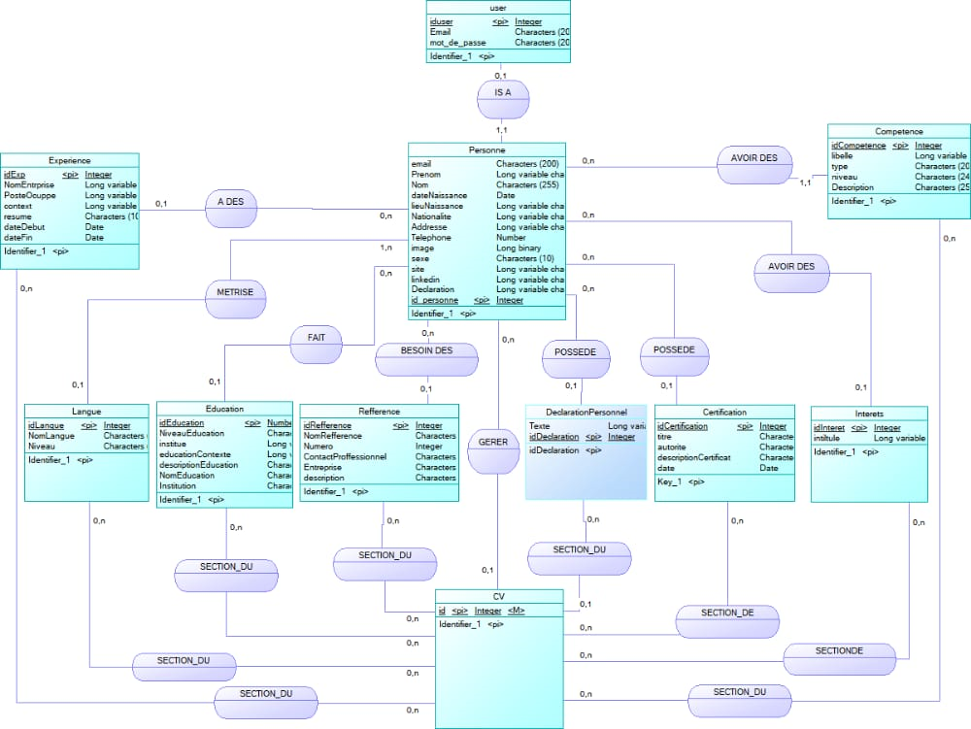
Conception
MCD

Slide 19
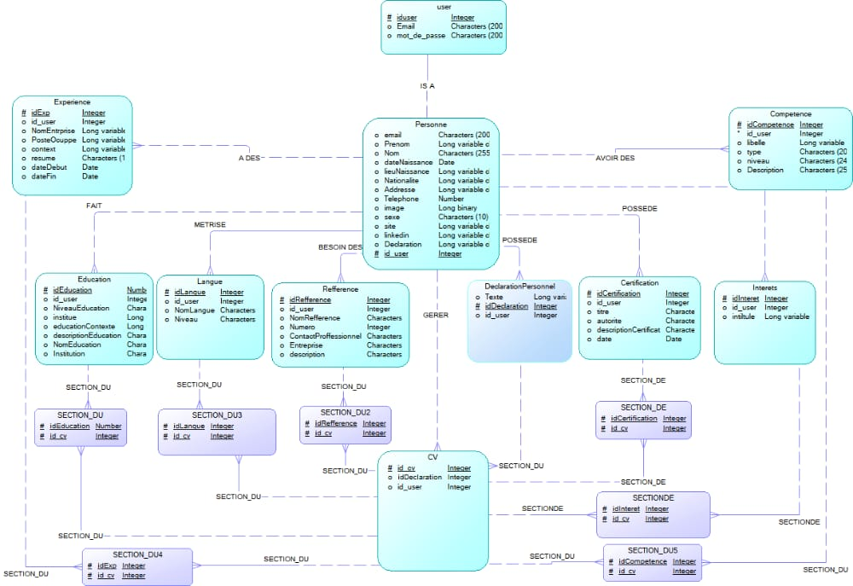
MLD

Slide 20
03
Développement

Slide 21




Outils et technologies utilisé
SQLite
Power AMC
UML
Microsoft Edge

Slide 22



Outils et technologies utilisé
Framework
Jquery
jQuery est une bibliothèque JavaScript libre qui porte sur l'interaction entre JavaScript (comprenant Ajax) et HTML
Django
Django est un cadre de développement web open source en python, Il a pour but de rendre le développement web 2.0 simple et rapide.
Bootstrap
Bootstrap est un Framework gratuit et a code source ouvert destine au développement web frontal réactif et premier web.

Slide 23



Outils et technologies utilisé
Technologies
Python
CSS3
HTML5

Slide 24
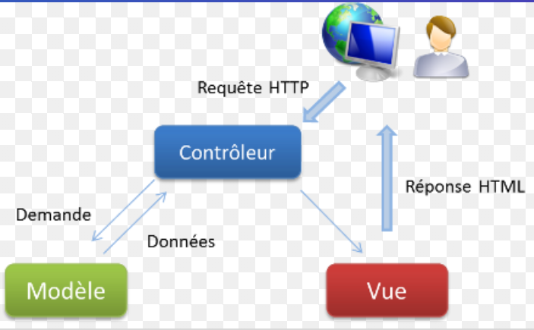
Model View Controller

Slide 25
04
Demonstration

Slide 26
05
Conclusion

Slide 27
Conclusion
Résumer du sujet
Pour conclure, ce projet a fait l’objet d’une expérience intéressante, très bénéfique pour nous. En effet, il nous a permis d’enrichir nos connaissances théoriques et compétences dans le domaine de la conception et de la programmation. Ajoutant à ceci, la mise en application des connaissances acquises tout au long de nos études.

Slide 28

Merci!

